Slide 1

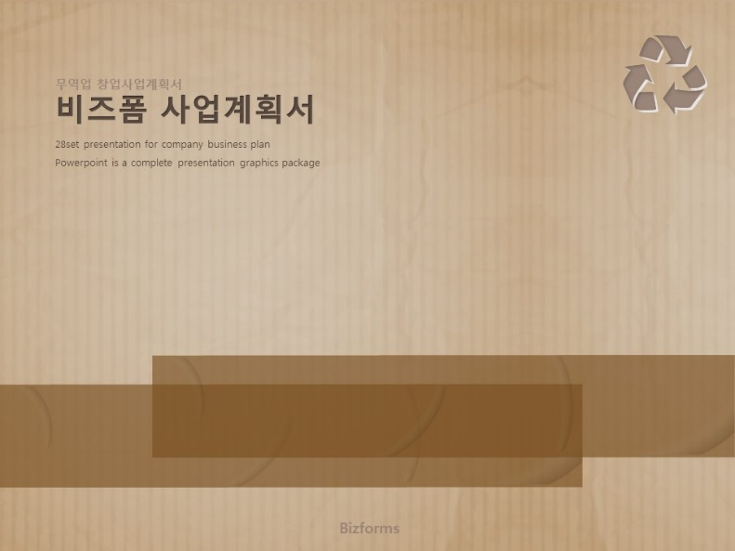
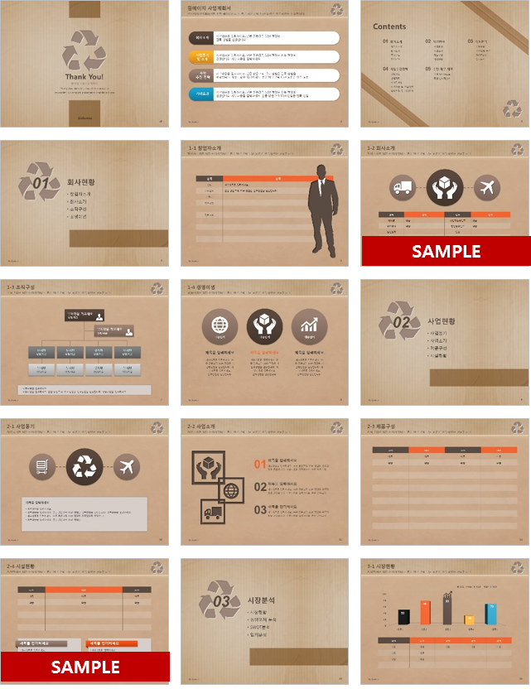
Bizforms PowerPoint
무역 사업계획서(창업)
파워포인트 > 표준작성법 >사업계획서
사업계획서 표준작성 샘플 포함
29 page
원본 PPT 바로가기 >
http://www.bizforms.co.kr/bms/check.asp?code=bs3217338750418&go_url=http%3a%2f%2fpowerpoint.bizforms.co.kr%2fform_view%2fview.asp%3fnumber%3d105664%26v_flag%3d0

Slide 2

05
전문가 조언
1-2 회사소개
회사소개를 위한 페이지입니다. 본문 맑은고딕 12pt 정렬은 왼쪽정렬을 권장합니다.
[회사소개]
회사의 전체 개요에 대해 작성합니다.
경우에 따라 코스닥 등록일 및 자본금, 사업장 주소 및 공장 주소, 경영 비전 등을 함께 작성할 수 있습니다.
이 상자는 출력 시 나오지 않습니다.
완성 후 삭제해주세요.
항목 | 항목 | 항목 | 항목
회사명 | 내용 | 사업자등록번호 | 내용
대표이사 | 내용 | 법인등록번호 | 내용
설립일자 |  | 업종
자본금 |  | 매출실적
임직원수 |  | 주요사업
주소
Bizforms

Slide 3
11
전문가 조언
2-4 시설현황
시설현황을 위한 페이지입니다. 본문 맑은고딕 12pt 정렬은 왼쪽정렬을 권장합니다.
[시설현황]
사업에 필요한 시설 및 집기의 종류와 규격, 수량의 내용을 기재하는 부분입니다.
사업장, 설비 및 시설현황 등을 함께 작성해도 좋습니다. 경우에 따라서는 제품 및 기술현황의 내용을 추가, 대체 가능합니다.
항목 | 내용 | 항목
내용 | 내용 | 내용
내용 | 내용 | 내용
이 상자는 출력 시 나오지 않습니다.
완성 후 삭제해주세요.
제목을 입력하세요
제목을 입력하세요
세부내용을 입력하세요.
본문 맑은고딕 10pt 정렬은 왼쪽정렬을 권장합니다.
왼쪽정렬을 권장합니다.
세부내용을 입력하세요.
세부내용을 입력하세요.
본문 맑은고딕 10pt 정렬은 왼쪽정렬을 권장합니다.
왼쪽정렬을 권장합니다.
세부내용을 입력하세요.
Bizforms

Slide 4


Slide 5


Slide 6

원본 PPT
바로가기
http://powerpoint.bizforms.co.kr/form_view/view.asp?number=186250&v_flag=0

Slide 7









Bizforms PowerPoint
사업계획서 추천 파워포인트 샘플
Ctrl + 클릭 시 페이지로 이동합니다.
바로가기 >
바로가기 >
바로가기 >
바로가기 >
바로가기 >
바로가기 >
바로가기 >
바로가기 >

Slide 8








Bizforms PowerPoint
컬러별 추천 파워포인트 샘플
Ctrl + 클릭 시 페이지로 이동합니다.
바로가기 >
바로가기 >
바로가기 >
바로가기 >
바로가기 >
바로가기 >
바로가기 >
바로가기 >

Slide 9


